Slide 1
FOSAKO
Sommermøde 2021

Slide 2
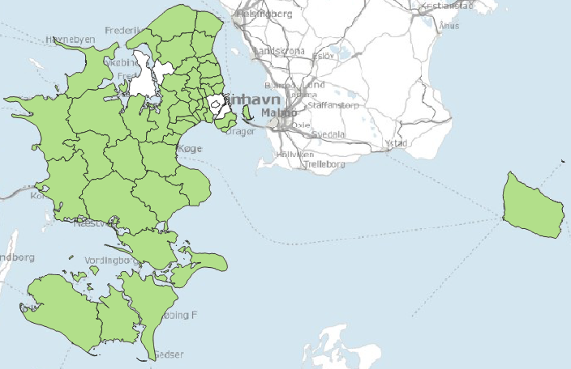
Kort om GeoØst
44 Kommuner i samarbejdet
2 sekretariatsmedarbejdere (én pt. På barsel)
Gate21
Viden- og erfaringsudveksling mellem geodatamedarbejdere i 2 regionale undernetværk
Projekter og arrangementer, som er beskrevet i et årligt arbejdsprogram
Strategisk udvikling og samarbejde på regionalt niveau

Slide 3
Hvad fyldte i året der gik? – de overordnede linjer
Nyansættelse(r ) i sekretariatet
Corona (drift)
Afholdt 4 netværksmøder (Teams)
Ny strategi (2021-2023)

Slide 4
Hvad fyldte i året der gik?
Kortforsyning / DAF / Dataforsyning
Driftstabilitet / Performance
Ikke entydig kommunikation
CVR-Flyt / Erhvervsinfo
Overgang fra projekt til drift
Samarbejdsaftale mellem GeoØst og GeoFyn ( ErhvervshusFyn
Corona / COVID-19 (data)
Nye samarbejder (vigtigheden i geodata)?
Robuste datamodeller
Hvordan kan vi handle agilt?

Slide 5
Hvad forventes at fylde i året der kommer?
Tværgående (GeoØst) projekter
IoT (Fællesskabet for Dynamiske Data)
CVR-Flyt
Socioøkonomiske data og demografi
Klima / Natur / Friuftsliv / Turisme
Mindre agile projekter?
Flere netværksarrangementer
Fysiske såvel som virtuelle (emnefokuserede)
GeoFA
GeoDanmark AP 2022
Kommunikation!
Hvilke udstillingsplatforme

Slide 6
Forventninger til FOSAKO?
Aktuel og tydelig kommunikation
Det gode eksempel – udfordringerne med Kortforsyning / Dataforsyning
Tværgående projekter (GeoFA?)
Hvordan understøtter vi kommunerne i det konkrete arbejde?
Kompetenceudvikling
Øget efterspørgsel på kompetencer der rækker udover den traditionelle GIS (data analytiker)

